Slide 1
프로젝트 결과 발표 <Penta-Go>
팀명: 준식쓰와 형님들
201511061 정창현
201710923 문준식

Slide 2
목차
프로젝트 소개
프로그램 구현 설명
DEMO

Slide 3
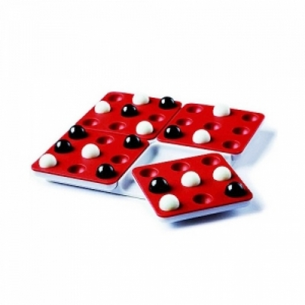
프로젝트 소개
펜타고(Penta-Go)
스웨덴에서 개발된 고차원 오목게임
구슬 판 4개를 오른쪽 또는 왼쪽으로 90도 회전시키며 게임 진행

Slide 4
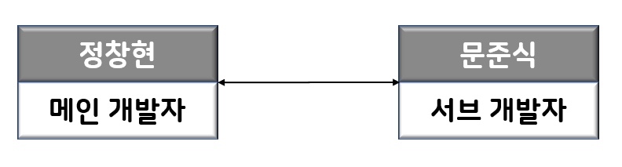
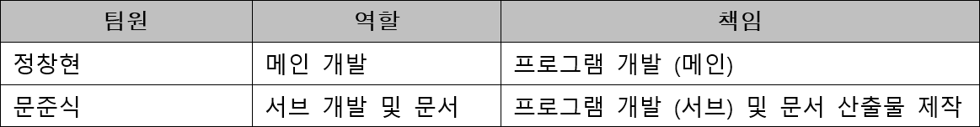
프로젝트 소개
조직도
- 수평적 조직

Slide 5
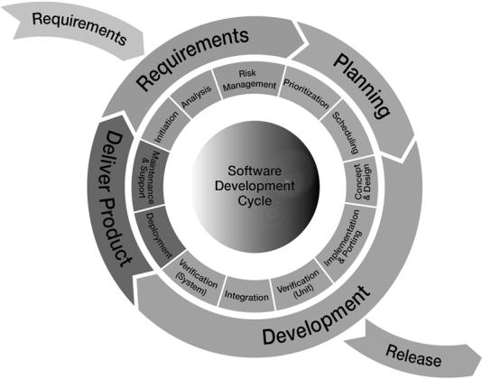
프로젝트 소개
생명주기 모델
- 애자일(Agile) 방법론
- 일정한 주기를 가지고 끊임없이 프로토 타입을
만들어내며 그때 그때 필요한 요구를 더하고
수정하여 하나의 커다란 소프트웨어를 개발

Slide 6
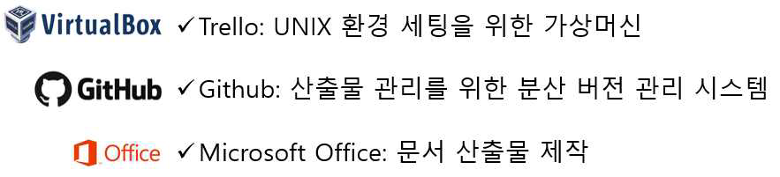
프로젝트 소개
산출물 관련 도구

Slide 7
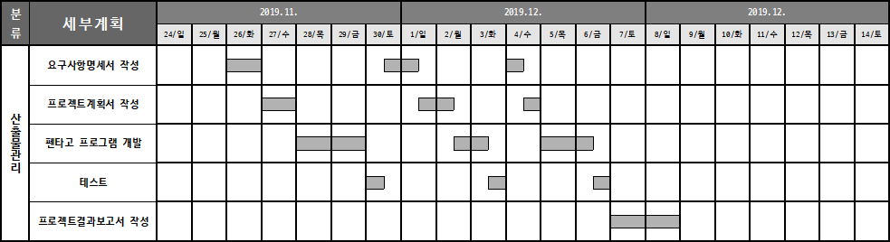
프로젝트 소개
간트차트

Slide 8
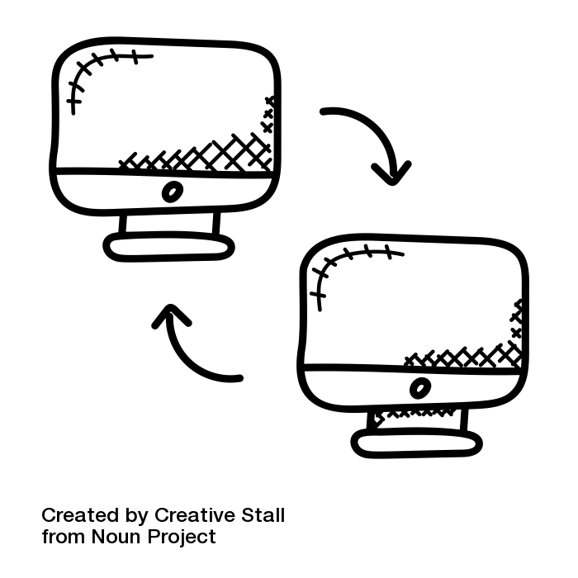
프로그램 구현 설명
서버와 클라이언트의 소켓 통신을 통한 1:1 게임 플레이
Client
Server

Slide 9
프로그램 구현 설명
서버
소켓 통신을 통한 클라이언트와의 게임 플레이
send_board(): 현재 보드를 문자열 배열로 클라이언트에게 보내기
fix_board(): 클라이언트가 보내준 현재 보드의 원하는 위치에 돌 놓기
rotate_board(): 클라이언트가 보내준 회전 정보를 현재 보드에 적용
is_finish(): 게임이 종료되었는지 체크
Client
Server

Slide 10
프로그램 구현 설명
서버
소켓 통신을 통한 클라이언트와의 게임 플레이
init_board(): 게임 판 초기화
my_fix_board(): 현재 보드에서 원하는 위치에 돌 놓기
my_rotate_board(): 현재 보드에서 원하는 사분면을 원하는 방향으로 회전
my_turn(): 서버 플레이 차례로, 서버 게임 플레이 진행
check_pentagon(): 돌이 5개 이어졌는지 체크
print_board(): 현재 보드의 상태 출력
Client
Server

Slide 11
프로그램 구현 설명
Client
클라이언트
소켓 통신을 통한 서버와의 게임 플레이
get_board(): 현재 보드의 상태 출력
send_fix_board(): 현재 보드에서 원하는 위치에 돌 놓기
rotate_board(): 현재 보드에서 원하는 사분면에 원하는 방향으로 회전
check_pentagon(): 게임이 끝났는지 확인
end_turn(): 게임 플레이 차례를 서버에게 넘기기
Server

Slide 12
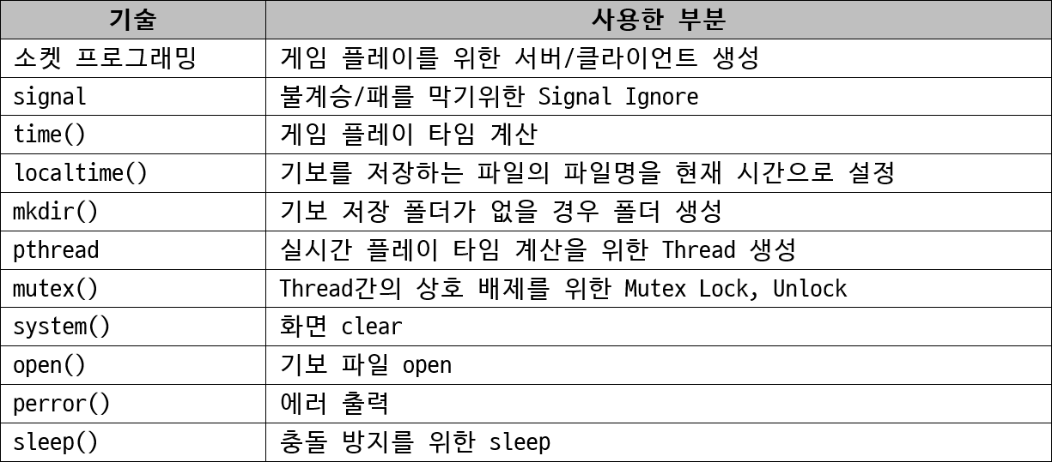
프로그램 구현 설명
사용한 기술

Slide 13
DEMO

Slide 14
감사합니다.

